Slide 1
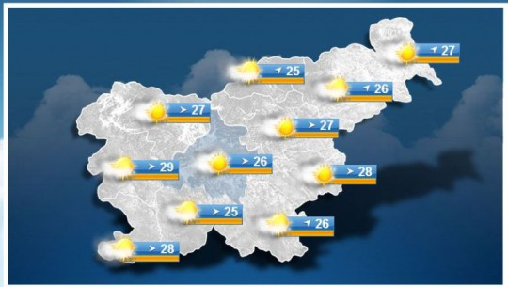
WHAT‘S THE WEATHER LIKE?
(Kakšno je vreme?)

Slide 2
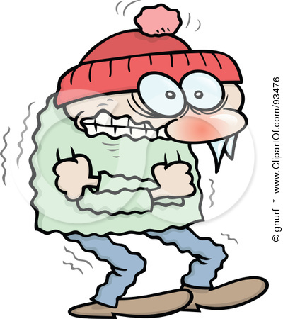
IT‘S COLD. Mrzlo je.

Slide 3
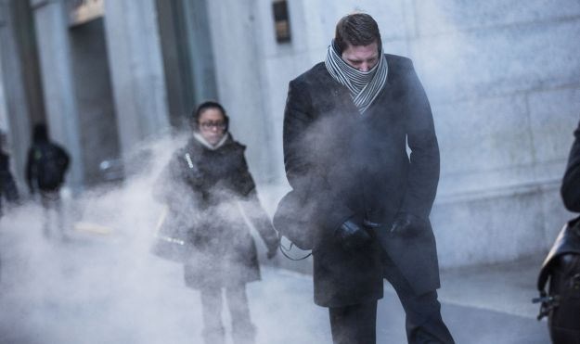
IT‘S COOL. Hladno je.

Slide 4

IT‘S SUNNY. Sončno je.

Slide 5

IT‘S WINDY. Vetrovno je.

Slide 6

IT‘S SNOWING. Sneži.

Slide 7
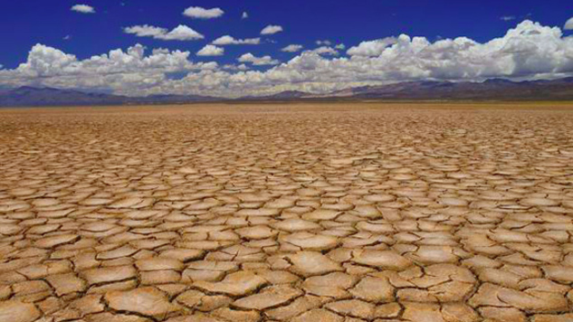
IT‘S DRY. Suho je.

Slide 8

IT‘S FINE. Prijetno je.

Slide 9
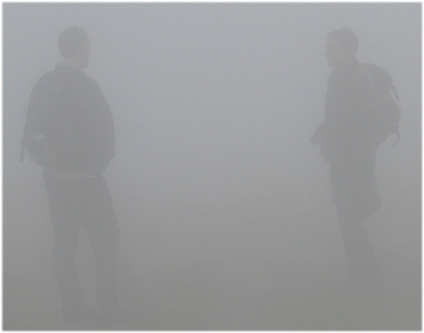
IT‘S FOGGY. Megleno je.

Slide 10
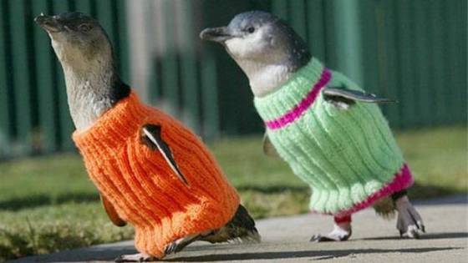
IT‘S CHILLY OUTSIDE.
Zunaj je hladno.

Slide 11
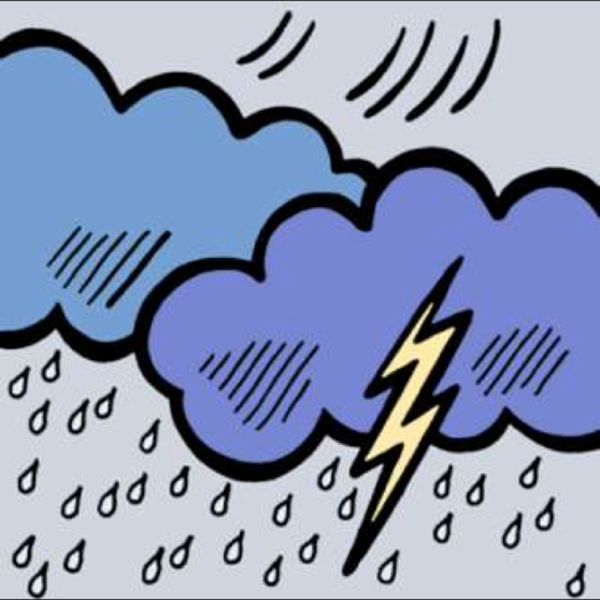
IT‘S STORMY. Nevihtno je.

